Slide 1
Thứ năm ngày 10 tháng 4 năm 2025
Tiếng Việt
Giáo viên: Nguyễn Thị Sim

Slide 2
Thứ năm ngày 10 tháng 4 năm 2025
Tiếng Việt
Luyện từ và câu: Mở rộng vốn từ: Ý chí

Slide 3
Bài 1: Cho các từ ngữ chứa tiếng chí : ý chí, chí phải, chí tình, chí hướng, quyết chí, chí thân, bền chí
Xếp các từ ngữ trên vào nhóm thích hợp:
a) Chí có nghĩa là ý muốn bền bỉ theo đuổi một mục đích tốt đẹp.
b) Chí có nghĩa là “rất”, “hết sức”.

Slide 4
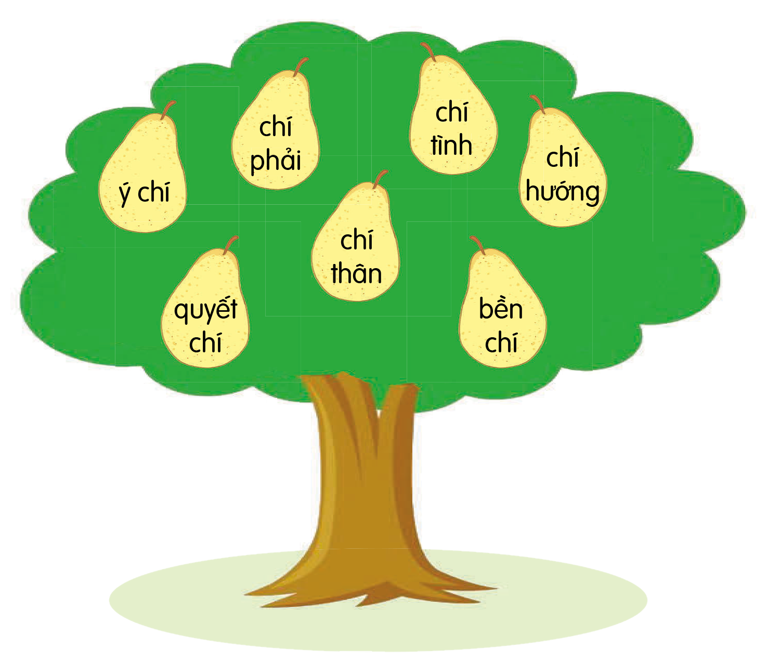
a) Các từ ngữ chứa tiếng Chí có nghĩa là ý muốn bền bỉ theo đuổi một mục đích tốt đẹp.
b) Các từ ngữ chứa tiếng Chí có nghĩa là “rất”, “hết sức”.
+ Ý chí
+ Quyết chí
+ Chí hướng
+ Bền chí
+ Chí phải
+ Chí tình
+ Chí thân
Ý chí là khả năng vượt qua mọi thử thách, khó khăn; là việc thực hiện các hành động để có thể tạo ra được kết quả theo như mong muốn.

Slide 5
Bài 2: Tìm những động từ, tính từ có thể kết hợp với danh từ ý chí.
VD: Ý chí kiên cường, giữ vững ý chí,...

Slide 6
Bài 2: Tìm những động từ, tính từ có thể kết hợp với danh từ ý chí.
Tính từ có thể kết hợp với danh từ
Động từ có thể kết hợp với danh từ
kiên định
Rèn luyện
Ý chí
mạnh mẽ
Nuôi dưỡng
ý chí
bền bỉ
Bồi đắp

Slide 7
Bài 3: Viết đoạn văn nêu cảm nghĩ của em về một nhân vật tuổi nhỏ chí lớn trong các câu chuyện đã được nghe, được đọc.
Gợi ý:
+ Em sẽ nêu cảm nghĩ về người anh hùng nhỏ tuổi nào?
+ Đó là nhân vật trong câu chuyện nào?
+ Điều gì ở người anh hùng ấy khiến em cảm phục,
yêu thích?

